Slide 1


Годовой
отчёт
за 2022 год
г. Орехово-Зуево
2023 г.

Slide 2

Содержание
Обращение президента | …………………………………………… 3
Общая информации об Университете | …………………………………………… 3 – 6
Краткая историческая справка | …………………………………………… 7 – 8
Миссия, видение, ценности | …………………………………………… 9
Образовательная деятельность | ……………………………………………10 – 17
Кадровое обеспечение реализации образовательных программ | ……………………………………………18 – 19
Приемная кампания | ……………………………………………20
Научно-исследовательская деятельность | ……………………………………………21 – 32
Международное сотрудничество | ……………………………………………33 – 36
Воспитательная работа | ……………………………………………37 – 40
Сведения о трудоустройстве выпускников | ……………………………………………41 – 42
Материально-техническая база | ……………………………………………43 – 45
Годовой бюджет | ……………………………………………46

Slide 3
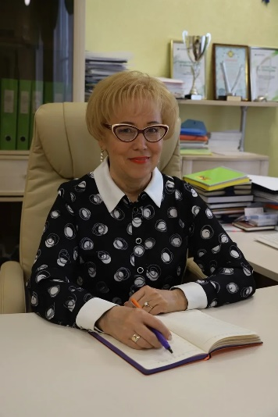
Обращение президента
https://rutube.ru/video/private/c0191d7c02e475464d2bb7ddaf9eb67d/?p=gxIZAqVYKfCoxF4X-hfLlA
Общая информация об Университете
Полное наименование: государственное образовательное учреждение высшего образования Московской области «Государственный гуманитарно-технологический университет».
Местонахождение (юридический адрес): 142611, Московская область, Орехово-Зуевский г.о., г. Орехово-Зуево, ул. Зеленая, д.22.
Контактные телефоны:
8 (496) 425 78 75 – приемная ректора
8 (496) 425 78 82 – факс
E-mail: mo_ggtu@mosreg.ru
Официальный сайт: www.ggtu.ru

Slide 4

Общая информация об Университете
Структура управления
ФИО | Должность | Контактный телефон | Электронная почта | Сведения о руководстве
Скударева Галина Николаевна | Ректор университета | (4964) 25-78-75 | mo_ggtu@mosreg.ru | Дата рождения: 09.09.1960 Место проживания: г. Орехово-Зуево, Московская область Гражданство: Российская Федерация Образование: Московский государственный заочный педагогический институт (МГЗПИ) - «Педагогическое образование» Егорьевское педагогическое училище Московский педагогический государственный университет - аспирантура Центр повышения квалификации и переподготовки - «Государственное и муниципальное управление» Ученая степень, звание: Учёная степень: кандидат педагогических наук Учёное звание: доцент
Юсупова Надия Геннадьевна | Президент университета | 8-499-955-25-20 (доб.201,202,203) | rektorat@ggtu.ru | Дата рождения: 29.10.1952 Место проживания: г. Орехово-Зуево, Московская область Гражданство: Российская Федерация Образование: Орехово-Зуевский педагогический институт НАНО ВО «Институт мировых цивилизаций» - профессиональная переподготовка по программе ДПО «Менеджмент в образовании» Ученая степень, звание: Учёная степень: кандидат филологических наук Учёное звание: доцент

Slide 5
Общая информация об Университете
Структура управления
ФИО | Должность | Контактный телефон | Электронная почта
Елисеев Юрий Васильевич | Первый проректор | 8-499-955-25-20 (доб.207) | eliseev_uv@ggtu.ru
Егорова Галина Викторовна | Проректор по учебной работе | 8-499-955-25-20 (доб.205) | egorovagalv@mail.ru
Морова Ольга Викторовна | Проректор по учебно-методической работе | 8-499-955-25-20 (доб.204) | umr@ggtu.ru
Яковлева Элина Николаевна | Проректор по научной и инновационной деятельности | 8-499-955-25-20 (доб.208) | mgopi@list.ru
Астафьева Ольга Александровна | Проректор по профессиональному образованию | 8-499-955-25-20 (доб.209) | spo@ggtu.ru
Гордеева Галина Евгеньевна | Проректор по финансово-экономической деятельности | 8-499-955-25-20 (доб.302) | buxinc@ggtu.ru
Бенченко Ольга Александровна | Проректор по обеспечению безопасности | 8-499-955-25-20 (доб.211) | marta_o73@mail.ru

Slide 6
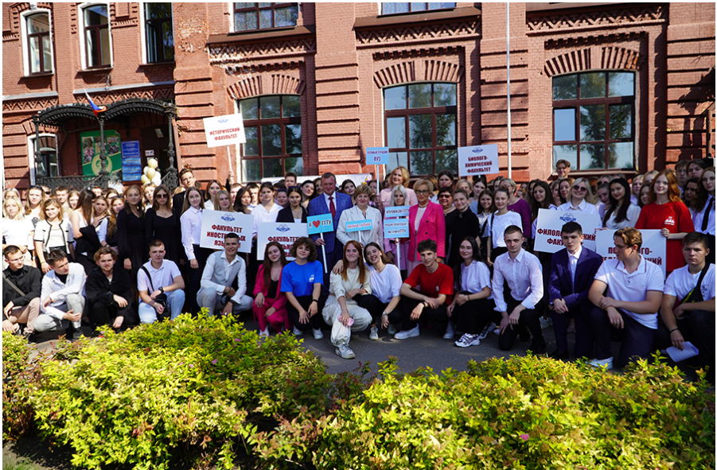
Общая информация об Университете
Структурные подразделения
№ | Наименование структурного подразделения | Ссылки
1 | Биолого-химический факультет | Страница факультета
2 | Факультет иностранных языков | Страница факультета
3 | Факультет математики, физики и экономики | Страница факультета
4 | Факультет начального образования | Страница факультета
5 | Факультет дошкольного образования | Страница факультета
6 | Психолого-педагогический факультет | Страница факультета
7 | Фармацевтический факультет | Страница факультета
8 | Филологический факультет | Страница факультета
9 | Исторический факультет | Страница факультета
10 | Юридический факультет | Страница факультета
11 | Институт дополнительного образования | Страница факультета
12 | Отделение физической культуры | Страница отделения
13 | Профессионально-педагогический колледж ГГТУ | Страница колледжа
14 | Гуманитарно-педагогический колледж ГГТУ | Страница колледжа
15 | Промышленно-экономический колледж ГГТУ | Страница колледжа
16 | Истринский профессиональный колледж-филиал ГГТУ | Страница колледжа
17 | Ликино-Дулёвский политехнический колледж-филиал ГГТУ | Страница колледжа

Slide 7

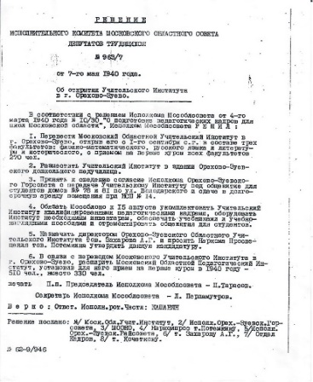
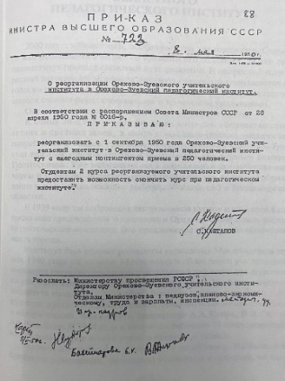
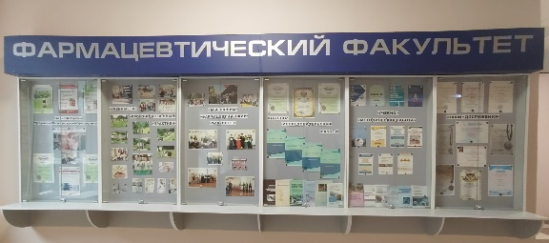

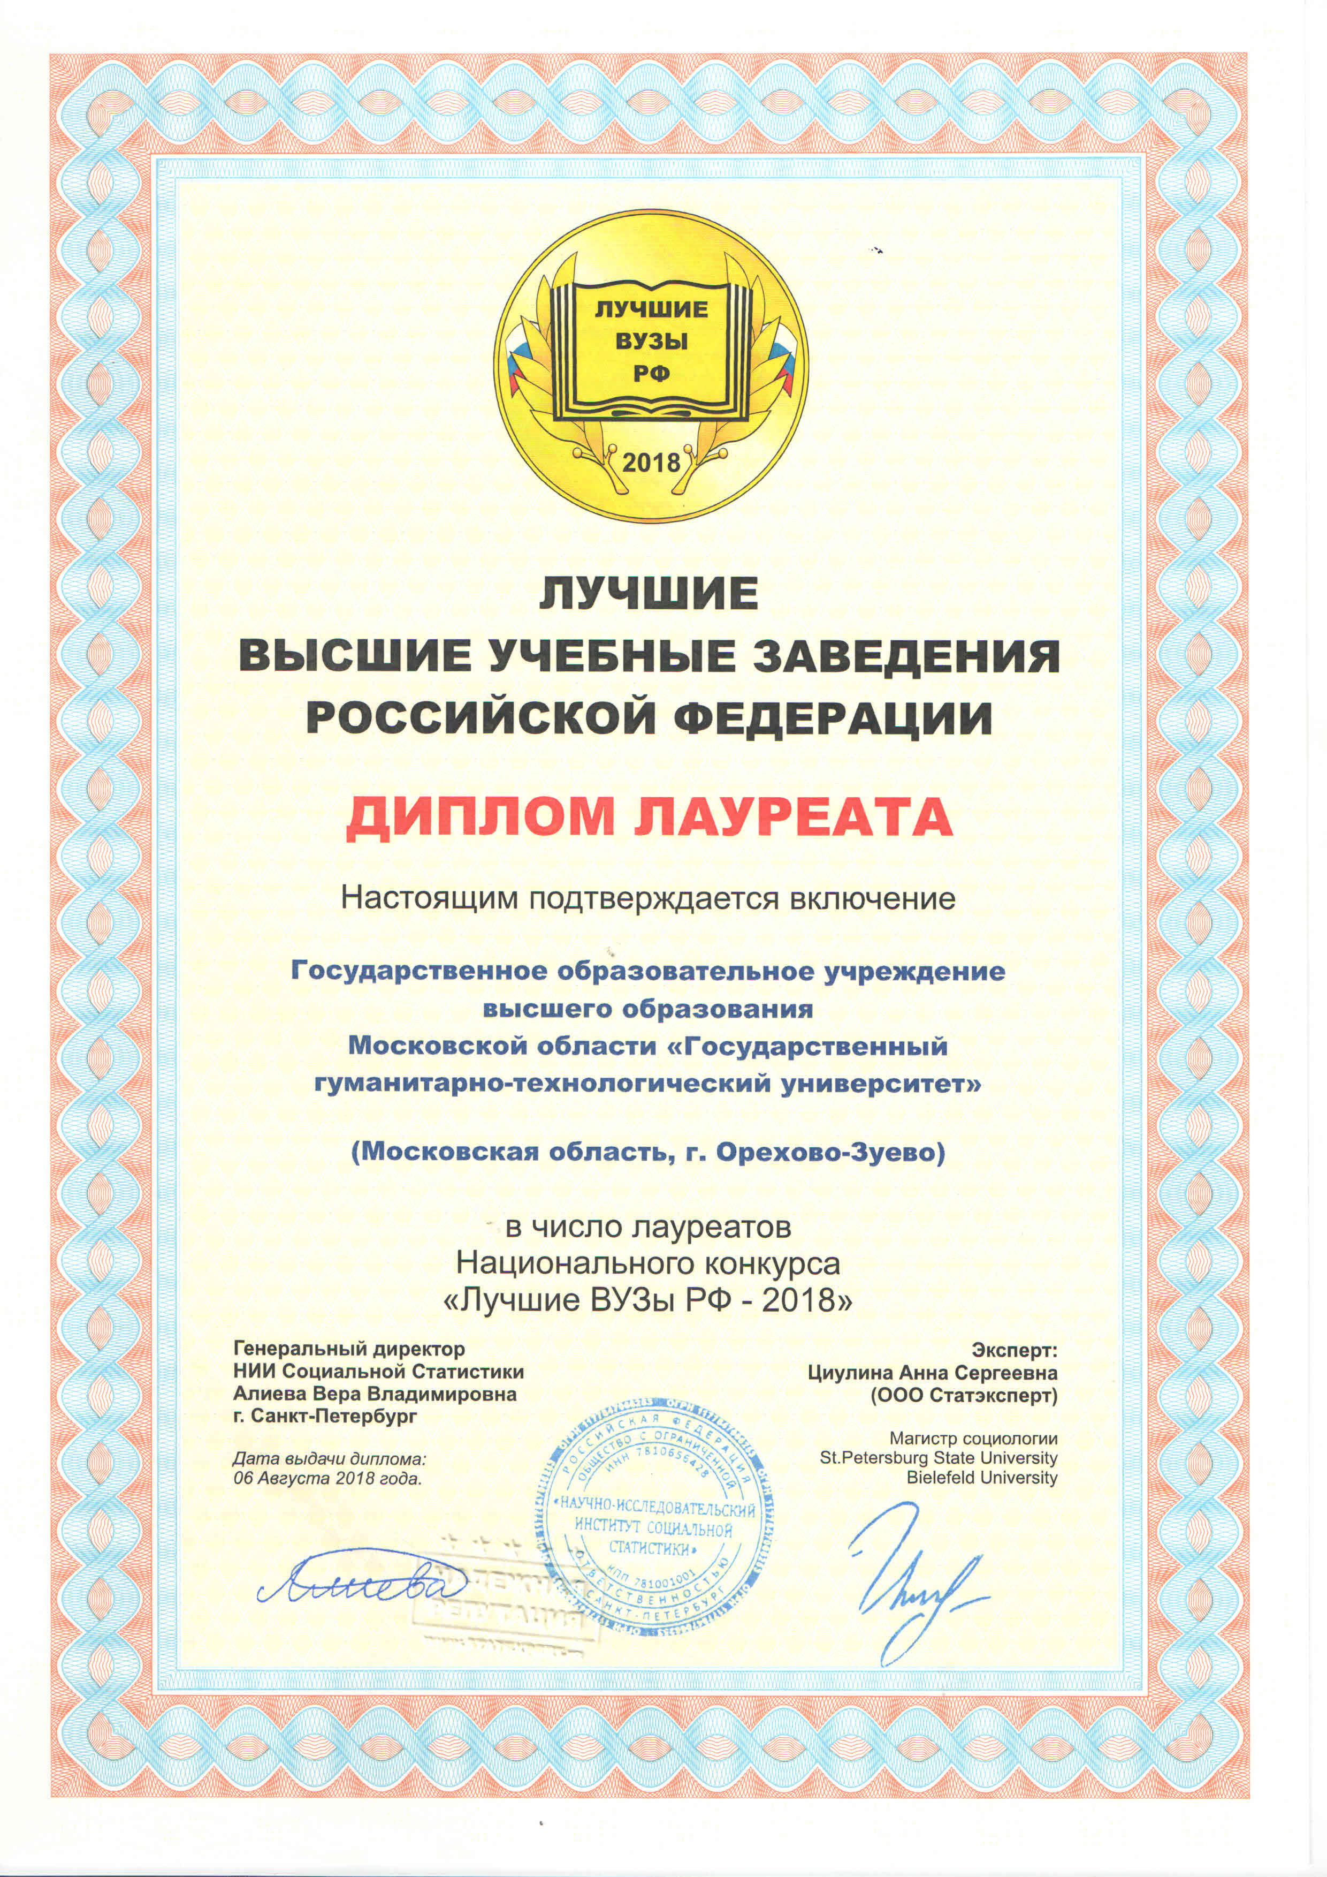
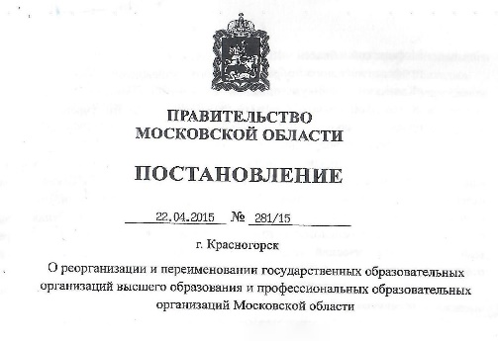

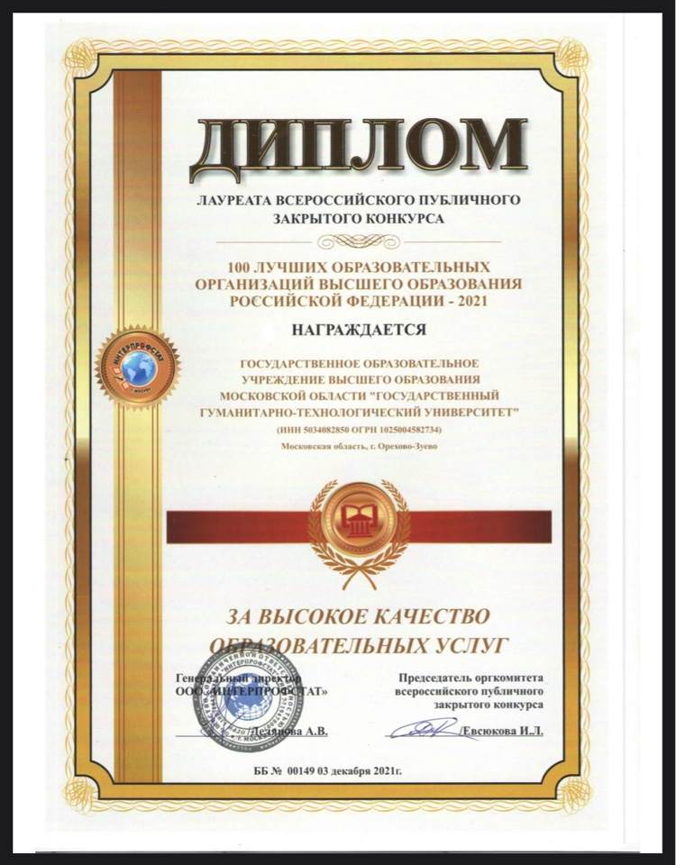
Краткая историческая справка
1940 год
1950 год
2010 год
2014-2015 гг.
Будущий университет создан как учительский институт для подготовки учителей общеобразовательных школ.
Орехово-Зуевский учительский институт распоряжением Совета Министров СССР одним из первых в РСФСР реорганизован в педагогический.
На базе биолого-химического факультета формируется фармацевтический факультет, первый и пока единственный в Подмосковье.
Реорганизация вуза путём присоединения колледжей:
2014 г. - Гуманитарно-педагогический колледж, Профессионально-педагогический колледж,
2015 г. - Промышленно-экономический колледж, Ликино-Дулевский политехнический колледж - филиал ГГТУ, Истринский профессиональный колледж - филиал ГГТУ.
2015 год
2018 год
2020 год
2021 год
Получен университетский статус: институт переименован в Государственный гуманитарно-технологический университет.
ГГТУ вошел в число лауреатов национального конкурса «Лучшие ВУЗы РФ».
Университет получил награду Международной Академии общественного признания – Премия «Лучшее образовательное учреждение России».
Университет получил диплом лауреата Всероссийского публичного закрытого конкурса «100 лучших образовательных организаций высшего образования Российской Федерации - 2021».

Slide 8
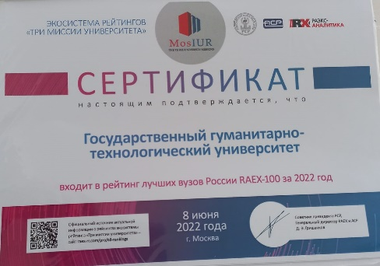
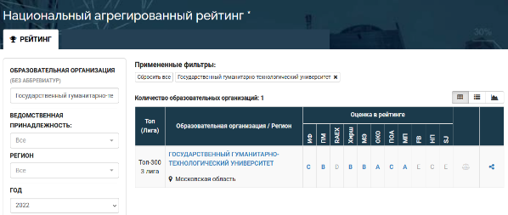
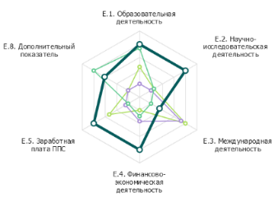
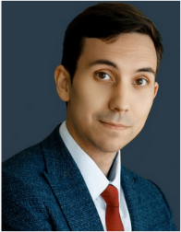
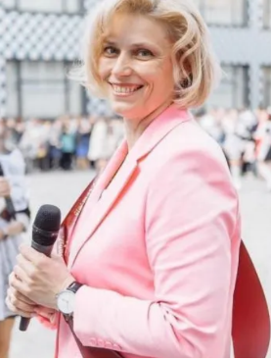
Краткая историческая справка
2020-2022 г.г.
2022 год
2022 год
2022 год
По итогам ежегодного рейтинга лучших вузов России RAEX-100 ГГТУ входит в ТОП-100.
По результатам мониторинга по основным направлениям деятельности, проведенного Министерством образования и науки РФ., вуз признан эффективным. (https://monitoring.miccedu.ru/iam/2022/_vpo/inst.php?id=110454)
Национальный агрегированный рейтинг. По итогам исследования ГГТУ включен в 3-ю лигу (топ-300).
ГГТУ вошел в число лауреатов национального конкурса «Лучшие ВУЗы РФ».
2022 год
2022 год
Выпускник университета Лутовинов Д.В., учитель истории и обществознания высшей категории МОУ СОШ №16 г. Орехово-Зуево, стал победителем Всероссийского конкурса «Учитель года России – 2022 года».
Лутовинов Д.В. является Советником Министра просвещения Российской Федерации на общественных началах.
Выпускница университета Глазнева О.А., директор МОУ СОШ № 16, стала призером конкурса «Директор года России — 2022». Она вошла в пятерку лучших директоров страны и была отмечена специальным призом в номинации «За создание эффективной воспитательной среды образовательной организации»

Slide 9
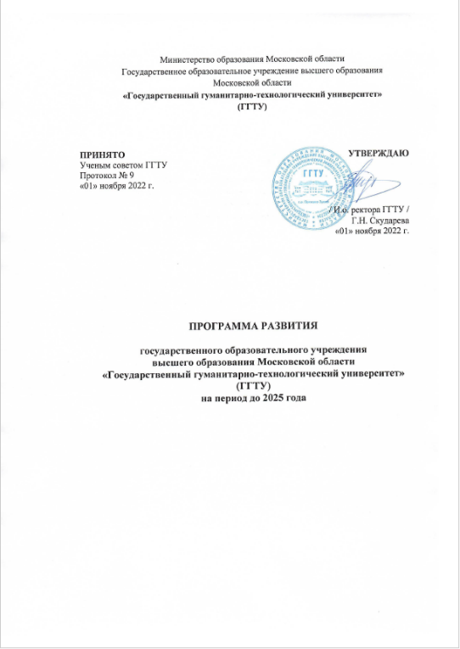
Миссия, видение, ценности
Миссия ГГТУ:
Приоритетные направления развития университета. Цель и задачи развития.
Стратегическая цель дальнейшего развития университета
формирование на базе университета современного образовательного комплекса, реализующего эффективные формы интеграции науки и образования, являющегося центром подготовки, повышения квалификации и переподготовки кадров для Московской области.
Выбор приоритетных направлений развития ГГТУ определяется задачами соци­ально-экономического развития Московской области и Российской Федерации, потреб­ностями государства в развитии перспективных направлений науки и техники, совре­менными требованиями к подготовке кадров в системе среднего профессионального и выс­шего образования.
– Активное участие в инновационных преобразованиях общества в целом и модернизации образовательного процесса в России и Московской области; подготовка современного педагога, предоставление интеллектуального потенциала университета для решения задач стратегического развития региона; формировании имиджа ГГТУ как учебно-научного и методического центра, выпускники которого обладают сформированными компетенциями и в высокой степени адаптированы к конкурентной среде.
В соответствии с Программой развития университета планируемыми результатами деятельности университета являются:
Развитие сетевых форм взаимодействия с ведущими российскими вузами по актуальным вопросам развития образования в Московской области.
Включение в образовательные программы практико-ориентированных заданий, усиление психолого-педагогической составляющей учебных курсов.
Использование опыта ТОПовых школ МО и РФ в практике подготовки будущих учителей: расширение географии сотрудничества с лучшими школами, посещение открытых уроков лучших учителей, организация целевых стажировок для лучших студентов, привлечение лучших выпускников магистратуры в преподавательскую деятельность.
Дальнейшее развитие системы повышения квалификации и переподготовки педагогических кадров, повышения квалификации руководителей образовательных организаций.

Slide 10
Образовательная деятельность
Государственный гуманитарно-технологический университет – крупнейший вуз Московской области. Он расположен в культурно-экономическом центре Восточного Подмосковья.
Сегодня университет – это один из наиболее динамично развивающихся подмосковных вузов.
В его состав входят 5 колледжей (3 в качестве структурных подразделений, 2 – в качестве филиалов); 10 учебных факультетов; 1 отделение; 18 кафедр; Институт дополнительного образования; Московский областной центр дошкольного образования «Содружество»; Ресурсный центр педагогического образования Московской области; Центр непрерывного повышения профессионального мастерства педагогических работников (г. Орехово-Зуево и г. Истра), и др.
За отчетный период Университетом были реализованы 164 образовательные программы.
В 2022 году в Университете обучалось:
72 программы ВО
17397 студентов и слушателей
35 программ СПО
57 программ ДПО
По программам ДОП: 9520 слушателей
По программам ВО: 4363 студента
По программам СПО: 3514 студентов

Slide 11




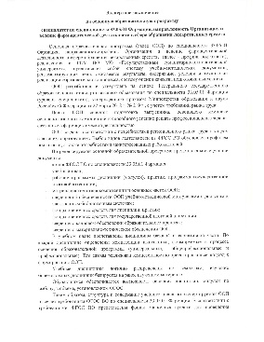
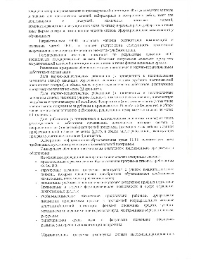
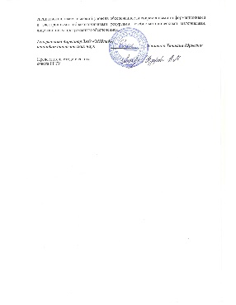
Образовательная деятельность
Перечень реализуемых направлений подготовки, специальностей в 2022 году
Высшее образование
Бакалавриат
09.03.03 Прикладная информатика
38.03.02 Менеджмент
38.03.04 Государственное и муниципальное управление: Правовое регулирование в государственном и муниципальном управлении Управление социально-экономическими системами^{ПОА}
40.03.01 Юриспруденция Гражданское право Уголовное право
44.03.01 Педагогическое образование: Дошкольное образование^{ПОА} Иностранный язык (английский) Иностранный язык (немецкий) Иностранный язык (французский) Информатика История Математика Начальное образование^{ПОА} Технология Физическая культура^{ПОА}
44.03.02 Психолого-педагогическое образование Психология образования^{ПОА} Психология и социальная педагогика^{ПОА}
44.03.03 Специальное (дефектологическое) образование^{ПОА}
44.03.05 Педагогическое образование (с двумя профилями подготовки): Биология, Химия^{ПОА} Дошкольное образование, Иностранный язык (английский) ^{ПОА} Иностранный язык (первый), Иностранный язык (второй) ^{ПОА}: Англ, нем; Англ, франц; История, Обществознание^{ПОА} Математика, Иностранный язык Математика, Информатика Математика, Физика Начальное образование, Дошкольное образование Русский язык, Литература^{ПОА} Русский язык, Иностранный язык (английский) ^{ПОА}
45.03.02 Лингвистика
Специалитет
33.05.01 Фармация
Магистратура
38.04.02 Менеджмент
44.04.01 Педагогическое образование Инновационные образовательные технологии Инновационные технологии в преподавании физической культуры Использование информационных технологий в общем образовании Историческое образование Педагогика и психология дошкольного образования Педагогические и психологические технологии развития личности в образовании Педагогическое сопровождение межкультурной коммуникации на английском языке Проектирование и оценка образовательной среды в детском саду и начальной школе Современное литературное образование Современное математическое образование Современные технологии в преподавании биологии Теория и методика обучения физике Теория языка и технология обучения иностранным языкам (английский, французский, немецкий) ^{ПОА} Языковое образование и сопоставительная лингвистика Языковое образование младших школьников
Аспирантура (ФГОС ВО)
06.06.01 Биологические науки
44.06.01 Образование и педагогические науки
45.06.01 Языкознание и литературоведение
Аспирантура (ФГТ)
1.5.6 Биотехнология
1.5.11 Микробиология
3.4.2 Фармацевтическая химия, фармакогнозия
5.8.1 Общая педагогика, история педагогики и образования
Все направления подготовки/специальности имеют экспертное заключение работодателей.
^{Примечание:}
ПОА – образовательные программы, прошедшие
профессионально-общественную аккредитацию

Slide 12


Образовательная деятельность
Перечень реализуемых направлений подготовки, специальностей в 2022 году
Среднее профессиональное образование
09.01.03 Оператор информационных систем и ресурсов
09.02.06 Сетевое и системное администрирование^{ПОА}
09.02.07 Информационные системы и программирование^{ПОА}
13.02.02 Теплоснабжение и теплотехническое оборудование
13.02.11 Техническая эксплуатация и обслуживание электрического и электромеханического оборудования (по отраслям)
15.02.08 Технология машиностроения
19.02.10 Технология продукции общественного питания
23.02.01 Организация перевозок и управление на транспорте (по видам) ^{ПОА}
29.01.04 Художник по костюму^{ПОА}
33.02.01 Фармация
34.02.01 Сестринское дело
38.01.02 Продавец, контролер-кассир
38.02.01 Экономика и бухгалтерский учет (по отраслям) ^{ПОА}
38.02.03. Операционная деятельность в логистике
38.02.04 Коммерция (по отраслям)
38.02.05 Товароведение и экспертиза качества потребительских товаров
38.02.07 Банковское дело
39.02.01 Социальная работа
40.02.01 Право и организация социального обеспечения
43.02.14 Гостиничное дело^{ПОА}
43.02.16 Туризм и гостеприимство
44.02.01 Дошкольное образование^{ПОА}
44.02.02 Преподавание в начальных классах^{ПОА}
44.02.04 Специальное дошкольное образование^{ПОА}
44.02.06 Профессиональное обучение (по отраслям)
46.02.01 Документационное обеспечение управления и архивоведение
49.02.01 Физическая культура
54.02.01 Дизайн (по отраслям)
16185 Оператор швейного оборудования
16675 Повар
18103 Садовник
Все направления подготовки/специальности в соответствии с осуществленным мониторингом удовлетворяют потребностям регионального рынка труда.
^{Примечание:}
ПОА – образовательные программы, прошедшие
профессионально-общественную аккредитацию

Slide 13
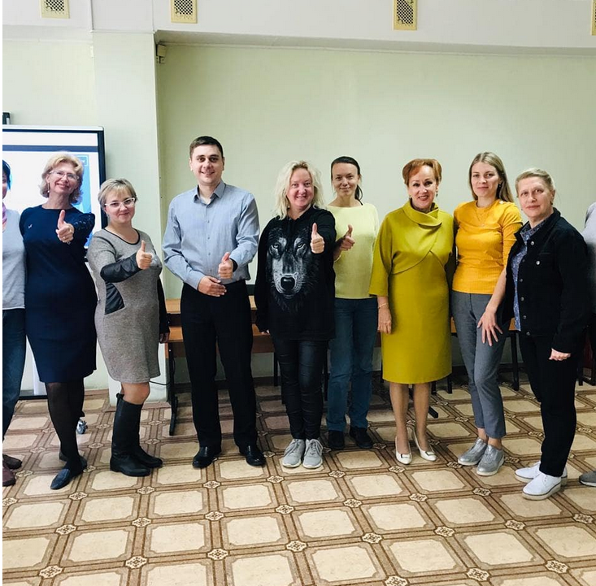
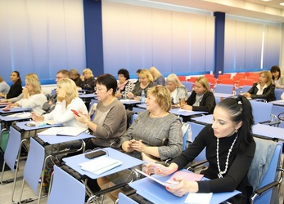
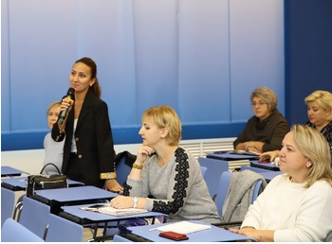
Образовательная деятельность
В университете на базе Института дополнительного образования (ИДО) реализуется широкий спектр дополнительных образовательных программ. Сайт ИДО: https://ido.ggtu.ru/
Среди наиболее востребованных слушателями такие программы повышения квалификации, как
«Педагогика раннего возраста»,
«Игровые технологии как инструмент развития креативного мышления обучающихся»,
«Инклюзия в дошкольных образовательных организациях», «Реализация требований обновленных ФГОС НОО, ФГОС ООО в работе учителя»,
«Использование интерактивного, мультимедийного оборудования, электронных образовательных ресурсов в образовательной деятельности»,
«Организация образовательного процесса с применением дистанционных образовательных технологий»,
«Применение различных e-Learning сред для организации дистанционного обучения в сфере образования».
Преподаватели и слушатели
Слушатели на занятиях

Slide 14
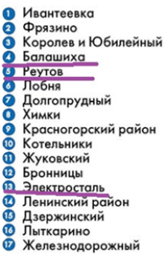
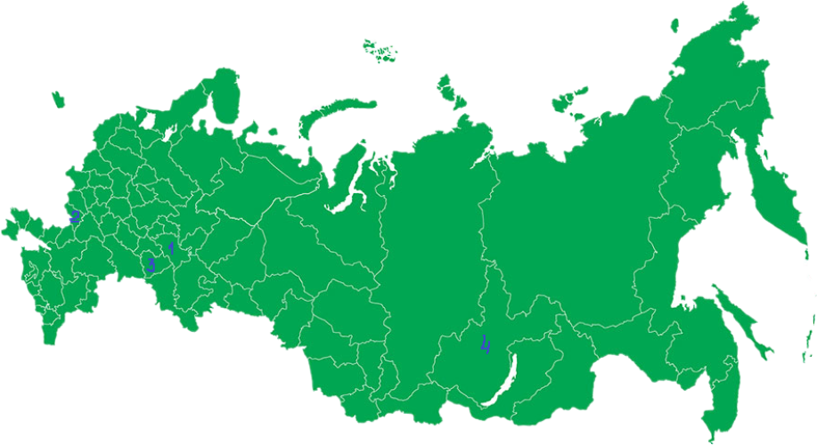
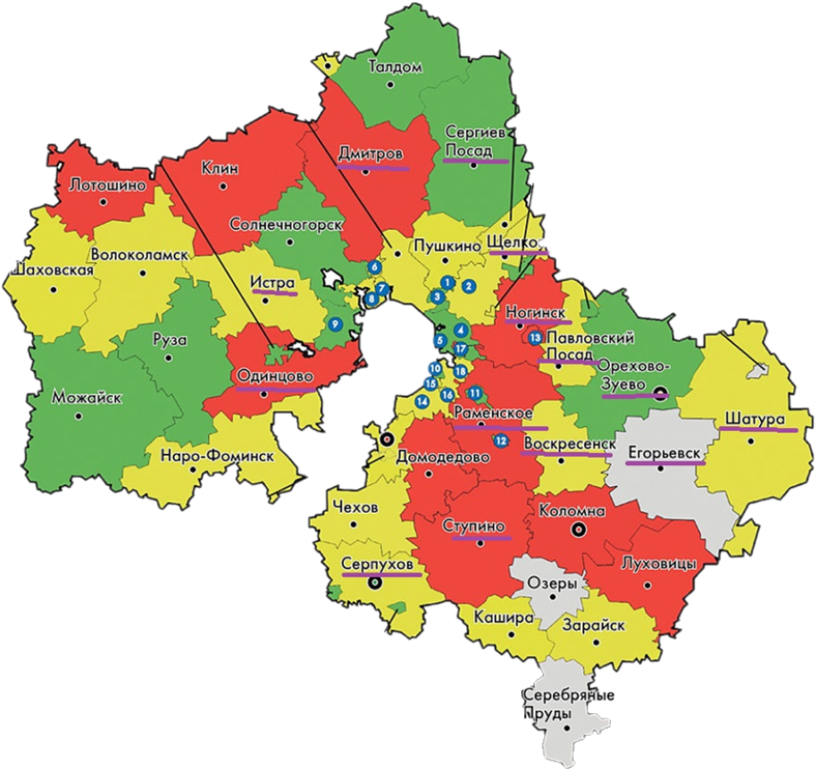
Образовательная деятельность
За отчетный период в ИДО по программам повышения квалификации прошли обучение слушатели более чем из 30 различных регионов Московской области и Российской Федерации (Московская обл.: Орехово-Зуевский г.о., Павлово-Посадский г.о., Раменский г.о., Шатурский г.о., г.о. Балашиха, Дмитровский г.о., г.о. Истра, Воскресенский г.о., г.о. Егорьевск, Богородский г.о., г.о. Электросталь, Щелковский г.о., Сергиево-Посадский г.о., г. Реутов, г.о. Серпухов, Ступинский г.о., Одинцовский г.о.; другие субъекты РФ: Республика Татарстан(1), Белгородская обл.(2), Самарская обл.(3), Иркутская обл.(4) и др.)
Московская область
Российская Федерация

Slide 15
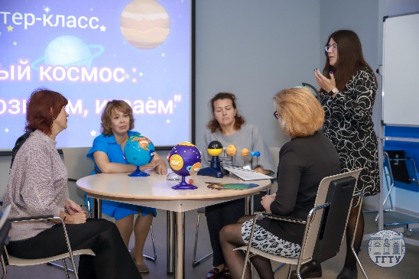
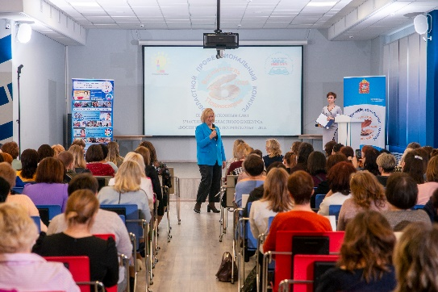
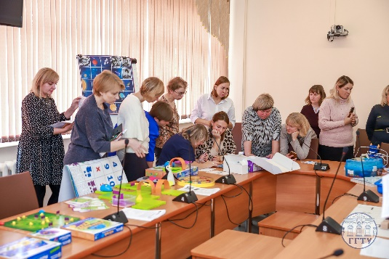
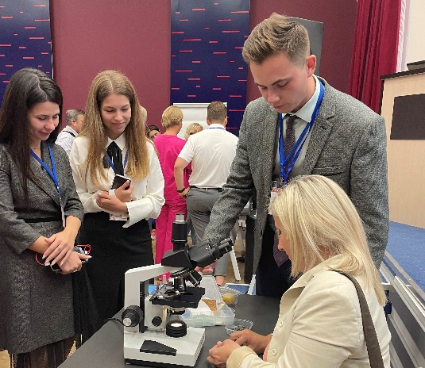
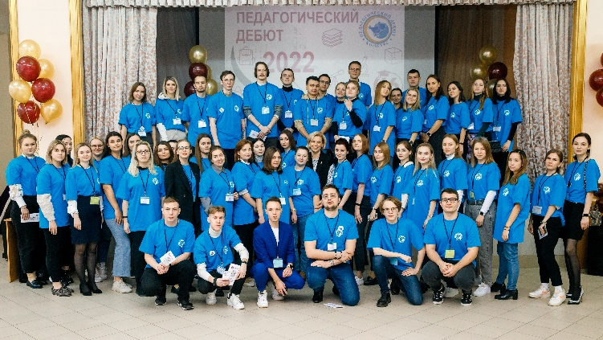
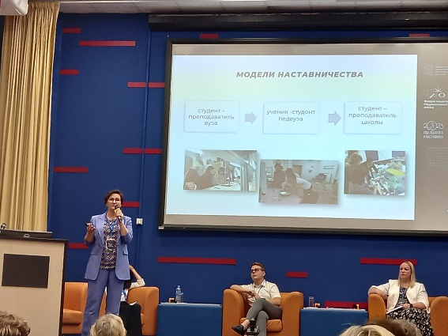
Образовательная деятельность
Центры ГГТУ
Московский областной центр дошкольного образования (МОЦДО) является экспериментальной площадкой Федерального государственного автономного учреждения «Федеральный институт развития образования» и общественной организации «Ассоциация педагогов дошкольных образовательных организаций Московской области».
Сайт МОЦДО: https://mocdo.ggtu.ru/
В 2022 году было проведено 23 мероприятия.
Университету присвоен статус экспериментальной площадки Федерального государственного автономного учреждения «Федеральный институт развития образования».
Конференции, конкурсы, семинары и др.
Ресурсный центр педагогического образования Московской области (РЦПОМО) консолидирует усилия образовательных организаций Подмосковья по развитию системы педагогического образования и повышению качества подготовки педагогических кадров в регионе. За более чем 5 лет плодотворной работы Центра на его базе получили дополнительное профессиональное образование более 7000 педагогических и научно-педагогических кадров Московской области.
Сайт РЦПОМО: https://pedagog-mo.ggtu.ru/ru/resursnyj-tsentr-pedagogicheskogo-obrazovaniya

Slide 16
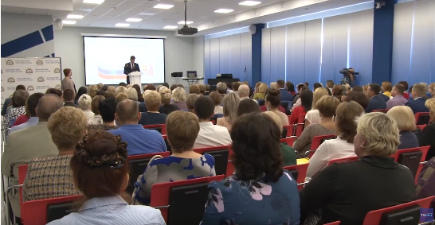
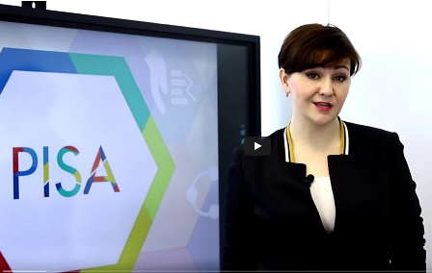
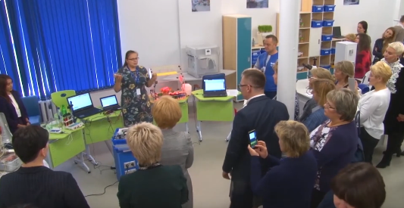
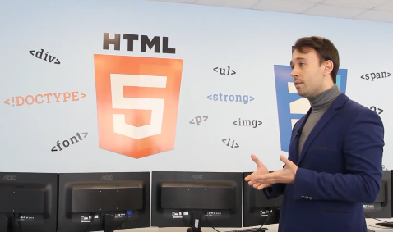
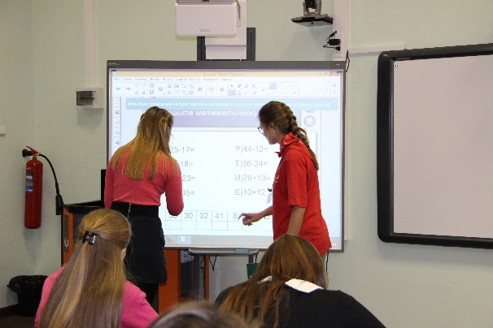
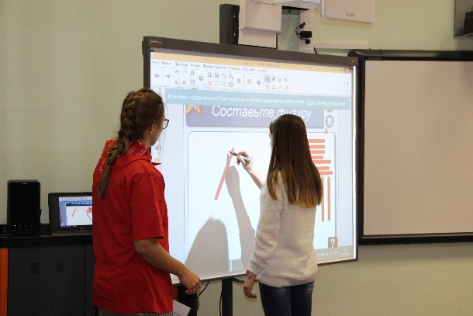
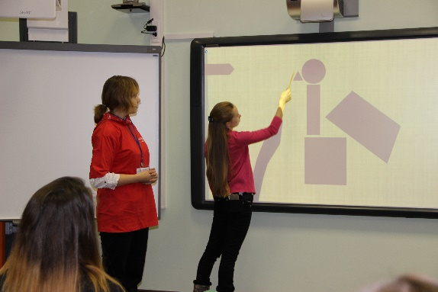
Образовательная деятельность
Центры ГГТУ
Центр непрерывного повышения профессионального мастерства педагогических работников (ЦНППМПР) осуществляется в рамках реализации федерального проекта «Учитель будущего» национального проекта «Образование Основная цель деятельности центра: осуществление непрерывного дополнительного профессионального образования педагогических работников на основе диагностики профессиональных компетенций с учетом анализа запросов в овладении новыми профессиональными компетенциями и результатов оценочных процедур, проводимых в рамках добровольной независимой оценки профессиональной квалификации, определивших индивидуальные образовательные маршруты совершенствования профессионального мастерства педагогов. Гибкость и профессионализм реагирования, использование возможностей матричных и сетевых структур, подключение ресурсов организаций дополнительного профессионального образования помогают в реализации задач повышения качества образования. В 2022 году проведено 748 мероприятий: вебинары, мастер-классы, конкурсы, открытые публичные лекции, стажировочные площадки, курсы повышения квалификации. В мероприятиях приняли участие 25861 человек (в 2021 г – 8945 человек). Сайт ЦНППМПР https://profcentr.ggtu.ru/
В ГГТУ действует единственный в Российской Федерации Специализированный центр компетенции «Преподавание в младших классах», который аккредитован Союзом WorldSkillsRussia, ему присвоен статус Национального центра. Кроме того, на базе ГГТУ действуют Специализированные центры компетенций «Дошкольное воспитание», «Веб-дизайн и разработка», аккредитованные по стандартам WorldSkills. ГГТУ является областным центром для проведения экзаменов в формате WorldSkills. За последние 3 года более 300 выпускников прошли государственную итоговую аттестацию в формате демонстрационного экзамена по стандартам WorldSkills, в 2022 году – 20 человек.

Slide 17
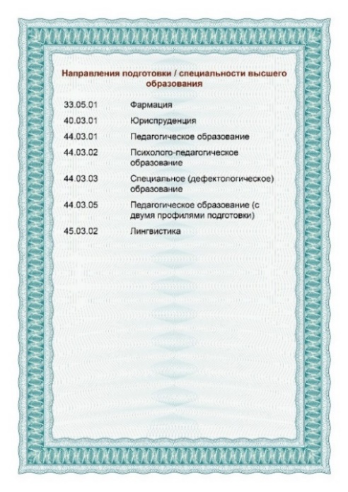
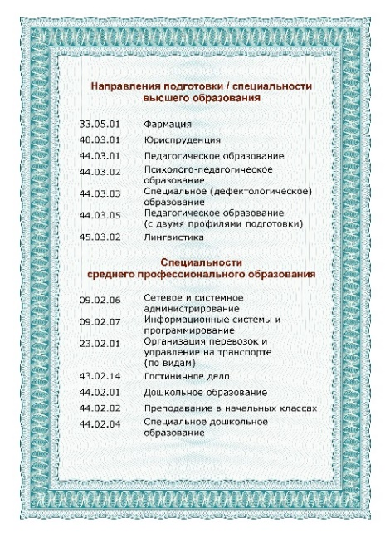
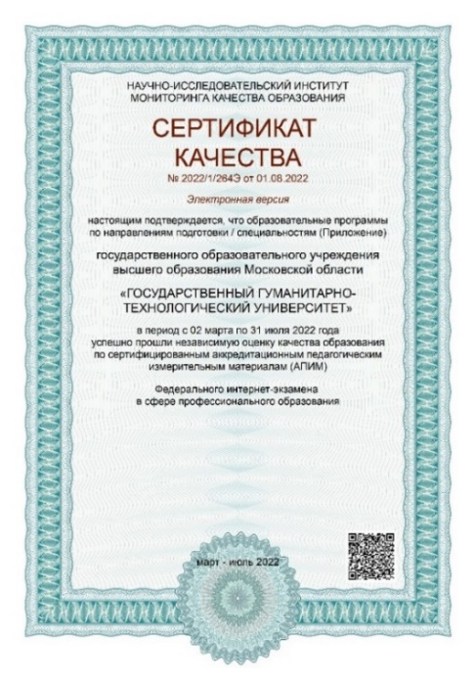
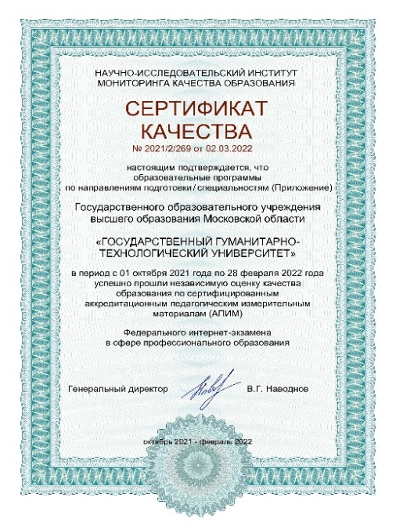

Образовательная деятельность
Независимая оценка качества образования
В целях независимой оценки качества образовательной деятельности вуз ежегодно участвует в проектах НИИ Мониторинга качества образовании «Федеральный интернет-экзамен в сфере профессионального образования», «Федеральный Интернет-экзамен для выпускников бакалавриата (ФИЭБ)».
В 2022 году Университет получил сертификаты качества НИИ Мониторинга качества образования. Независимую оценку качества образования прошли такие направления подготовки, как:
Программы ВО | Программы СПО
33.05.01 Фармация 40.03.01 Юриспруденция 44.03.01 Педагогическое образование 44.03.02 Психолого-педагогическое образование 44.03.03 Специальное (дефектологическое) образование 44.03.05 Педагогическое образование (с двумя профилями подготовки) 45.03.02 Лингвистика | 09.02.06 Сетевое и системное администрирование 09.02.07 Информационные системы и программирование 23.02.01 Организация перевозок и управление на транспорте (по видам) 43.02.14 Гостиничное дело 44.02.01 Дошкольное образование 44.02.04 Специальное дошкольное образование 44.02.06 Профессиональное обучение (по отраслям)

Slide 18


Кадровое обеспечение реализации образовательных программ
В подготовке слушателей по программам ДПО принимали участие 85 преподавателей.
В подготовке студентов по программам СПО принимали участие 147 преподавателей.
Подготовка студентов по программам ВО осуществлялась на 18 кафедрах, на которых в 2022 учебном году работало 170 НПР, общий процент остепенённых составил 90,58%.
ВО
Кадровое обеспечение
СПО
ДПО
Средний возраст педагогических работников
2021 год
2022 год
50 лет
51 год
Важным показателем деятельности вуза является повышение научной и профессиональной квалификаций. Защищена 1 кандидатская диссертация, получено ученое звание доцента - 1 чел., представлены документы в ВАК на получение ученых званий профессора и доцента.

Slide 19
Кадровое обеспечение реализации образовательных программ
Повышение квалификации и переподготовка
В 2022 году 148 человек прошли повышение квалификации или переподготовку
Повышение квалификации в ведущих вузах РФ
Повышение квалификации за рубежом – Беларусь (онлайн)
Профессиональная переподготовка
По совершенствованию знаний по ИЯ
По новым технологиям в образовании
По профилю преподаваемых дисциплин
30%
22%
12%
3%
12%
10%

Slide 20
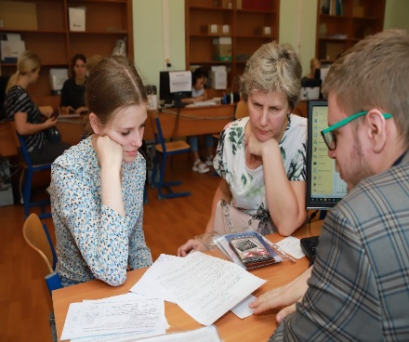
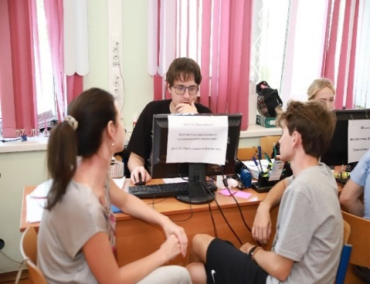
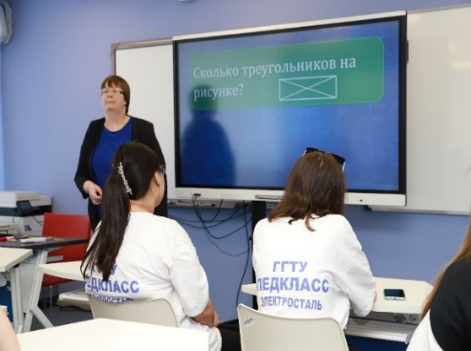
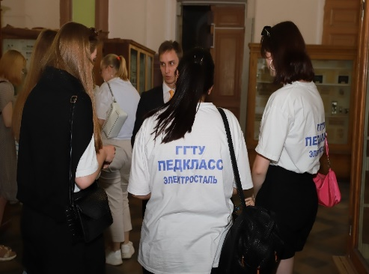
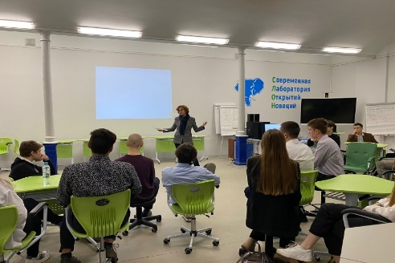
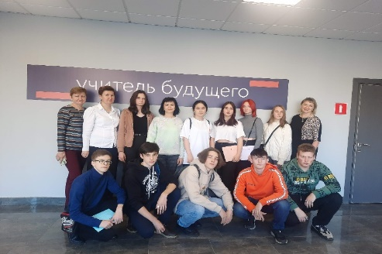
Приемная кампания
Университет в полном объеме выполнил контрольные цифры приема обучающихся. Проводилась активная профориентационная работа с выпускниками образовательных организаций Подмосковья.
Главная цель профориентационной работы в университете – привлечение к процессу обучения максимально способных и мотивированных абитуриентов, что, несомненно, повлияет на качество подготовки обучающегося и его последующее закрепление в будущей профессии.
Приемная комиссия в работе
С сентября 2022 года к уже давно и успешно работающим в Электростали, Балашихе, Шатуре, Электрогорске, Ногинске, Орехово-Зуеве педагогическим классам присоединились новые: в Истре, Дмитрове, Солнечногорске, Павловском Посаде. Опыт, наработанный в этом плане ГГТУ, оказался настолько привлекательным для школ Московской области, что количество желающих открыть педагогический, психолого-педагогический, предпринимательский классы на базе своей образовательной организации настолько велико, что вуз просто не в силах удовлетворить все заявки. Но отказа не получил никто, в связи с чем были предложены другие формы взаимодействия: педагогические отряды, «скорая педагогическая помощь», отряд вожатых и др.
Проведение занятий для школьников г. Электросталь в рамках проекта "Педагогический класс"
Проведение занятий для школьников г. Электросталь в рамках проекта "Педагогический класс"
Проведение занятий для школьников в рамках проекта "Предпринимательский класс"
Ребята из педагогического класса г. о. Богородский
Сетевые родительские собрания, проведенные в Ногинске, Солнечногорске, Клину, Можайске, Лотошино, Балашихе, Павловском Посаде, Шатуре, Рузе, Электростали, Электрогорске и других, показали, что родители в этом году более ответственно подходили к выбору жизненного пути своими детьми, обращая внимание на содержание программ подготовки и возможность трудоустройства по окончании обучения.

Slide 21

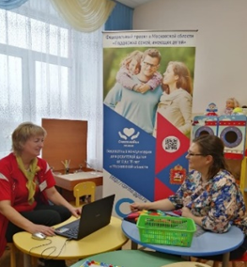
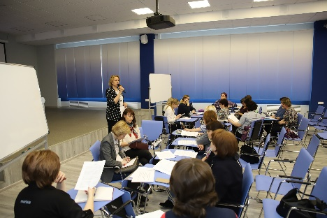

Научно-исследовательская деятельность
В 2022 году научные исследования в университете про­водились в рамках годового плана научно-исследовательской работы и в соответствии со стратегическими направлениями федеральных проектов национального проекта «Образование».
Федеральный проект «Современная школа» на базе Регионального распределенного центра консультирования родителей Московской области – Университет в числе 15 лауреатов конкурса Минпросвещения РФ
Научно-методическое сопровождение проекта осуществляют высококвалифицированные преподаватели Университета
2021
2022
60 000 консультац. услуг
60 000 консультац. услуг
Федеральный проект «Современная школа» в 2022 году на базе ЦНППМПР ГГТУ – 13 проектов, 984 мероприятия
Формирование функциональной грамотности школьников
Школа профессионального мастерства
Школы, которым можно доверять
Дискуссионный клуб «Лига лидеров»
Открытый педагогический клуб
Проектная лаборатория молодых специалистов
Андрагог 21 века
Предшкола: стандарт детского сада
Проектная мастерская «Прокласс»
Педагогическая мастерская «За страницами учебника»
Коуч команд ДОО «Детский сад будущего»
Стажировочные площадки
Региональные инновационные площадки
Предметы:
Русский язык
Литература
Французский язык
Подготовка педагогов ДО
Психология
Химия
Биология

Slide 22
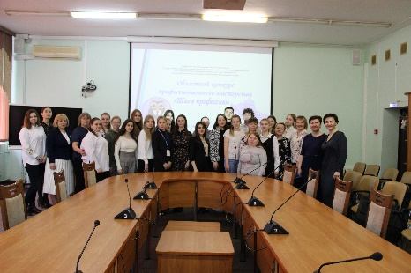
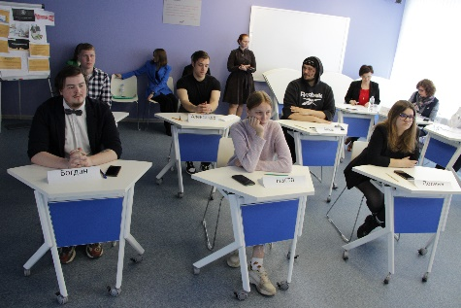

Приоритеты 2022 года
Научно-исследовательская деятельность
9 проектов Ресурсного центра педагогического образования
Наставничество в школах Московской области
Психолого-педагогические классы Московской области
Я – учитель и воспитатель
Тестирование студентов в формате ЕГЭ
Тестирование студентов в формате подготовка к предметно-методическому тестированию студентов
Социально активное студенчество Подмосковья
Трудоустройство выпускников в школы Московской области
Набор на целевое обучение
Подготовка студентов к участию в конкурсах профмастерства (Шаг в профессию)
Региональный проект: «Предшкола: стандарт детского сада»
Участники: 294 образовательных организаций, реализующие программы дошкольного образования.
Разработаны методические рекомендации для формирования развивающей предметно-пространственной среды в образовательных организациях, реализующих программы дошкольного образования в Московской области.
Проведено: 100 семинаров-практикумов и мастер-классов в ГГТУ и на стажировочных площадках; 2 региональные конференции (кол-во участников более 200 чел.)

Slide 23

Научно-исследовательская деятельность
Региональный проект: «Мониторинг качества дошкольного образования: региональный аспект»
Московская область ежегодно принимает участие в мониторинге качества дошкольного образования, который проводится по распоряжению Министерства просвещения РФ, Рособрнадзора и Министерства образования Московской области.
С августа по декабрь 2022 года проходил мониторинг качества дошкольного образования.
Всего муниципалитетов Московской области – 60.
Образовательных организаций, реализующих программы дошкольного образования, – 1 742.
Доля ДОО, участвующих в мониторинге, – 10,0%.
Текущий уровень качества дошкольного образования в регионе – 3 балла – базовый уровень (системная реализация требований ФГОС ДО). Нужно двигаться дальше – к достижению хорошего уровня – 4 балла (ориентация на создание обогащенной образовательной среды для развития ребенка) и превосходного уровня качества дошкольного образования – 5 баллов (ориентация на создание лучшей практики).
https://mocdo.ggtu.ru/index.php/regionalnyj-monitoring-okdo/analiticheskij-otchet

Slide 24

Научно-исследовательская деятельность
Проект «Научно-методическое сопровождение разработки программ повышения квалификации для размещения на едином федеральном портале дополнительного профессионального педагогического образования»
В 2022 ГГТУ на конкурсной основе вошел в перечень организаций, осуществляющих научно-методическое и методическое обеспечение образовательной деятельности по реализации основных общеобразовательных программ в соответствии с ФГОС ОО (Приказ Минпросвещения от 28.02.2022г. № 96).
Программы ПК, включенные в Федеральный реестр
2021 год
1
1. Инклюзия в дошкольных образовательных организациях
2022 год
10
Совершенствование компетенций педагогов начального образования для адресной работы с различными контингентами учащихся. Совершенствование профессиональных компетенций руководящих и педагогических кадров по обеспечению условий развития инноваций и реализации современных форм и методов воспитания в дошкольных образовательных организациях. Использование цифровых образовательных ресурсов для создания интерактивных заданий. Мультипликационный фильм: технология создания и возможности использования в образовательном процессе. Историческое образование в условиях реализации обновленного Федерального государственного образовательного стандарта основного общего образования. Методика создания и применения электронных дидактических игр как инструмент развития ИКТ компетенции педагогов дошкольных образовательных организаций. Биологический эксперимент во внеурочной деятельности как способ развития функциональной грамотности обучающихся. Консультирование родителей детей с ОВЗ и инвалидностью. Обучение английскому языку в дошкольных образовательных организациях в контексте реализации ФГОС ДО. Консультирование родителей детей с синдромом дефицита внимания и гиперактивностью зличными контингентами учащихся

Slide 25




Научно-исследовательская деятельность
Работа лабораторий в 2022 году
Лаборатория STEM-образование с партнером Элти-Кудиц на базе МОЦДО
Лаборатория «Мозаичный ПАРК» на базе МОЦДО
Учебная лаборатория STEAM-образование на базе биолого-химического факультета
Более 30 мероприятий.
Еженедельные лабораторные занятия со студентами
Обучено 40 чел. по программе ПК «Обучение английскому языку в дошкольных образовательных организациях в контексте реализации ФГОС ДО»
Федеральная акция «Наука рядом» в рамках Всероссийского движения школьников «Большая перемена».
Более 25 мероприятий;
подготовка студентов к участию в конкурсах профмастерства, НИР и др.
Еженедельные лабораторные занятия со студентами.
Нереализованные возможности 2022 г :
5 заявок на конкурсы РНФ
В 2023 г. открыта подача заявок на конкурсы РНФ
Задача: поиск новых конкурсов грантовой поддержки

Slide 26


Научно-исследовательская деятельность
Результаты интеллектуальной деятельности в научно-технической сфере
Защита диссертаций,
ученые звания
Преподаватели Университета профессор кафедры фармакологии и фармацевтических дисциплин Марданлы С.Г. и профессор кафедры фармакологии и фармацевтических дисциплин Помазанов В.В. в партнерстве с ЗАО «Эколаб» получили свидетельство о государственной регистрации программы для ЭВМ и патент на изобретение, запись о регистрации внесена в Государственный реестр полезных моделей Российской Федерации:
Свидетельство о регистрации программы для ЭВМ «Дислипидемия – скрин»
Патент на изобретение «Набор реагентов для вывления PHK вируса SARS-CoV-2 методом прямой полимеразной цепной реакции в режиме реального времени»
2021
2022
1 докторская диссертация
– специальность 10.02.04 «Германские языки»
2 кандидатские диссертации:
– специальность 10.02.20 «Сравнительно-историческое, типологическое и сопоставительное языкознание»;
– специальность 13.00.01 «Общая педагогика, история педагогики и образования»
1 кандидатская диссертация:– специальность 5.8.1 «Общая педагогика, история педагогики и образования»;
получили:
- ученое звание профессора – 1 чел.;
- ученое звание доцента – 2 чел.

Slide 27






Научно-исследовательская деятельность
Издательская деятельность
Издательская деятельность
Журналы
Монографии
2021 год
https://www.ggtu.ru/index.php?option=com_content&view=article&id=8816&Itemid=797
2022 год
https://www.ggtu.ru/index.php?option=com_content&view=article&id=9135&Itemid=806
Вестник Государственного гуманитарно-технологического университета – http://evestnik.ggtu.ru/ (ВАК)
Количество статей: 4 выпуска – 95 статей
Известия ГГТУ. Медицина, фармация – http://izvestiya.ggtu.ru/
Количество статей: 4 выпуска – 60 статей
Перспектива: включение журнала в список ВАК
Современные здоровьесберегающие технологии – https://ggtu.ru/index
Количество статей: 4 выпуска – 40 статей
3 авторских
12 коллективных
- 22 участие в авторском коллективе (вне вуза)
5 авторских
3 коллективных
27 участие в авторском коллективе (вне вуза)
Задача: повысить рейтинг журналов ГГТУ.
Задача: предусмотреть подготовку авторских и коллективных монографий по приоритетным темам НИР кафедр.

Slide 28



Научно-исследовательская деятельность
Публикационная активность НПР
(Scopus и WOS)
2021.
Постановление РФ (для справки)
Количество публикаций в РИНЦ
2022
S
W
965 публикаций
2021
987 публикаций
2022
82 (72 + 10
статей научных сотрудников)
при плане 53
12 статей Малый грант ГГТУ –
865 891 руб.
Согласно документу, до 31 декабря 2023 года не требуются:
— публикации в научных изданиях, журналах, индексируемых в международных базах данных (Web of Science/Scopus), а также целевые значения показателей, связанных с такой публикационной активностью
51 (42 + 9
статей научных сотрудников)при плане 56
Публикационная активность НПР
(ВАК)
Количество цитирований в РИНЦ
2021
2022
Задача: увеличение публикаций в журналах ВАК К1 и К2 и научных журналах «Белого списка» (не менее 2 публикаций на 1 НПР, для достижения показателя «не менее 300 публикаций»)
ВА
К
2 849 публикаций
2021
2 901 публикация
2022
215 статей
230 статей
при плане 171 ст.
https://vak.minobrnauki.gov.ru/uploader/loader?type=19&name=92263438002&f=15751
Задача: учитывать публикационную активность НПР при избрании на должности.
https://journalrank.rcsi.science/ru/record-sources/

Slide 29
Научно-исследовательская деятельность
Проведение конференций
Значимые конференции 2022 г.
«Перспективы внедрения инновационных технологий в медицине и фармации» (фармацевтический факультет в партнерстве с «Эколаб».
«Медицина и фармация: прошлое, настоящее, будущее» (фармацевтический факультет в партнерстве с «Эколаб».
«Феномен Петра Первого в русской истории, культуре и художественной литературе» (совместный проект филологического факультета, факультета начального образования.
«Сталинградский рубеж: подвиг советского народа в оценке современной науки» (юридический факультет.
«Современные проблемы математики, физики и физико-математического образования» (факультет математики, физики и экономики.
2021
2022
39 конференций:
- 22 всероссийских
- 17 международных
30 конференций:
- 19 всероссийских
- 11 международных
Участие НПР в конкурсах
Прорыв года: участие и победы во всероссийских и международных конкурсах
Конкурс по формированию межрегиональной научно-исследовательской проектной группы молодых учёных и специалистов Всероссийской просветительской экспедиции «От Учителя к Учёному. Дорогами гражданственности». (1 чел.)
Лауреат Всероссийского конкурса на лучшую научную книгу (Сочи). (1 чел.)
Победители международного конкурса методической, учебной и научной литературы «Золотой корифей» (3 чел.)
Конкурс молодых учёных в области наук об образовании на соискание медали «Молодым учёным за успехи в науке» (РАО). (1 чел.)
Всероссийский конкурс «Лига Лекторов» (Российское общество «Знание»). (2 чел.)
2021
2022
56 конкурсов
62 человека
47 победителей
43 конкурса
59 человек
57 победителей

Slide 30
Финансирование НИР
Научно-исследовательская деятельность
2021
2022
Госконтракты:
13 350 600 руб.
Госконтракты:
3 316 600 руб.
2021
2022
Внутривузовские проекты:
3 946 700 руб.
Внутривузовские проекты:
6 293 726 руб.
2021
2022
Заработная плана НПР::
62 840 801 руб.
Заработная плата НПР:
52 852 100 руб.
2021
2022
Объем финансирования НИР
70 149 400 руб.
Объем финансирования НИР
72 451 127 руб.
Коммерциализация прикладных научных исследований через системы ДПО
2022
2021
7 500 000 руб.
8 322 700 руб.

Slide 31


Научная и инновационная активность студентов
Научно-исследовательская деятельность
Участие студентов в конкурсах
2021
2022
88 конкурсов
1740 участников
299 победителей, из них 193 чел.
в конкурсах из приказа
Минпросвещения
85 конкурсов
1565 участников
257 победителей, из них 198 чел.
в конкурсах из приказа
Минпросвещения
Победители и участники конкусров
Всероссийские конкурсы, в том числе Минпросвещения РФ (приказ №382 от 31.05.2022 г.) – 198 человек
Всероссийский научно-образовательный консорциум «Вернадский»
Всероссийская образовательно-конкурсная программа в сфере науки, искусства и спорта «Большие вызовы» (Образовательный Фонд «Талант и успех»)
Конкурс грантов Президента Российской Федерации среди обучающихся по программам магистратуры, бакалавриата и специалитета
Всероссийский конкурс на лучшую студенческую научную работу (г. Сочи)
Всероссийская олимпиада «Педагогическое цифроведение»
Всероссийский конкурс достижений талантливой молодежи «Национальное достояние России»
Всероссийский молодежный фестиваль Всероссийского открытого конкурса научно-исследовательских работ молодежи «Меня оценят в 21 веке»
Всероссийский молодежный форум «Моя законотворческая инициатива»
Всероссийский конкурс научных, исследовательских и творческих работ (проектов) «Веление времени»
Победитель конкурса

Slide 32
Научно-исследовательская деятельность
Значимые победы и гранты 2022 года:
Грант Президента РФ образовательного фонда «Талант и успех»:
- 4 студента продолжили получать Грант, полученный в 2021 году;
- 6 студентов получили Грант в 2022 году.
Участие в Конгрессе молодых ученых (Парк науки и искусства на федеральной территории «Сириус») – 1 студент
Взаимодействие с СНО МГУ в рамках научно-образовательного консорциума «Вернадский» (2 студента – 1 место в медиа-конкурсе всероссийского студенческого клуба «Вернадский»)
Всероссийский конкурс на лучшую студенческую научную работу (г. Сочи) – 5 лауреатов
Победы в Международных Открытых Интернет-олимпиадах 2022 (2 лауреата):
- серебряная медаль (дисциплина «Химия»);
- бронзовая медаль (дисциплина «Педагогика»)
Финансирование НИР студентов
2021
2022
1 139 000 руб.
980 600 руб.

Slide 33



Международное сотрудничество
Международное сотрудничество рассматривается как одно из основных направлений деятельности ГГТУ, главной целью которого является установление, поддержание и совершенствование взаимодействия с зарубежными партнерами в области образования, науки и культурных связей.
Международное взаимодействие в образовательной, научной и социально-культурной сферах дает возможность использовать лучшие практики зарубежных вузов для повышения качества и эффективности образовательного процесса, развивать актуальные научные направления, формировать позитивный имидж университета в международном научно-образовательном сообществе.
Основные партнеры ГГТУ – это образовательные, культурные и иные организации Азербайджана, Армении, Беларуси, Казахстана, КНР, Приднестровской Молдавской Республики, Таджикистана, Узбекистана, Автономного Территориального Образования (АТО) Гагаузия в составе Республики Молдова.
За отчетный период было заключено Соглашение о сотрудничестве в области образовательной, научной и общественно-культурной деятельности № 207 от 13.12.2022 с Учреждением образования «Витебский государственный университет имени П.М. Машерова» (Беларусь, г. Витебск).
Студенты филологического факультета приняли участие в конференции, организованной ВГУ имени П.М. Машерова (Беларусь, г. Витебск).

Slide 34




Международное сотрудничество
В течение отчетного периода были реализованы следующие виды деятельности в сфере международной кооперации:
Исходящая международная академическая мобильность студентов:
обучающихся по основным образовательным программам высшего образования:
- Международный молодежный форум в очном формате в Брестском государственном университете имени А.С. Пушкина (Беларусь) – 16 чел.
- XVI Машеровские Чтения в очном формате на базе Витебского государственного университета имени П.М. Машерова (Беларусь) – 8 чел.
- Программы международного межвузовского академического обмена в онлайн-формате в рамках проекта «Партнерство в образовании» на базе Костанайского регионального университета им. А. Байтурсынова (Казахстан) – 653 чел.
- на базе Северо-восточного университета г.Чань-чунь (КНР) – 244 чел.
- на базе Центра международных программ Министерства образования и науки Республики Таджикистан – 350 студентов.
- Двудипломное образование по направлению подготовки 44.04.01 Педагогическое образование, профиль «Современные технологии в преподавании биологии» (ГОУ ВО МО «Государственный гуманитарно-технологический университет» (ГГТУ), РФ) и по образовательной программе «7М05101 Биология» (Некоммерческое акционерное общество «Костанайский региональный университет им. А. Байтурсынова» Министерства образования и науки Республики Казахстан, Республика Казахстан, г. Костанай) – 2 чел.
- Языковые онлайн-стажировки (КНР) – 100 чел.
- Научно-методические семинары в онлайн-формате (Беларусь, Казахстан) – 30 чел.
- Научно-практические конференции в онлайн-формате (Казахстан, Кыргызстан, Узбекистан) – 40 чел.
- Международные научно-исследовательские конкурсы – 14 чел.
- Международные конкурсы выпускных квалификационных работ – 2 чел.
- Международные онлайн-олимпиады по английскому языку – 19 чел.
- Международная олимпиада по этнопедагогике «Культура России – моя культура» (Казахстан) – 85 чел.
Межвузовская студенческая олимпиада по деловому французскому языку и экономике (организатор – Белорусский
государственный экономический университет, г. Минск) – 11 чел.
Международный студенческий фестиваль «GxP – Фест 2023» - 4 чел.
обучающихся по основным образовательным программам среднего профессионального образования:
- Профессиональные стажировки в очном формате (Беларусь) – 13 чел.
- Профессиональные онлайн-стажировки (АТО Гагаузия в составе Республики Молдова, Беларусь, Приднестровская Молдавская Республика, Казахстан) – 1510 чел.
- Иные мероприятия в онлайн-формате – конференции, круглые столы, семинары – 246 чел.
Обучающиеся в городах Чань-Чунь и Харбин

Slide 35

Международное сотрудничество
Исходящая международная мобильность профессорско-преподавательского состава и административного персонала
по основным образовательным программам высшего образования:
Международный молодежный форум в очном формате (Беларусь) в Брестском государственном университете имени А.С. Пушкина
(Беларусь) – 3 чел.
- Проведение работы по профессиональной ориентации в очном формате среди выпускников школ Узбекистана (Узбекистан) – 2 чел.
- Профессиональные онлайн-стажировки (Казахстан, КНР) – 11 чел.
- Конференции и семинары с международным участием в онлайн-формате (Беларусь, Казахстан, Кыргызстан, Узбекистан) – 33 чел.
- Международные научно-исследовательские конкурсы – 10 чел.
- Международные онлайн-олимпиады по английскому языку – 7 чел.
по основным образовательным программам среднего профессионального образования:
- Профессиональные стажировки в очном формате (Беларусь) – 2 чел.
- Профессиональные онлайн-стажировки (АТО Гагаузия в составе Республики Молдова, Беларусь, Приднестровская Молдавская Республика, Казахстан) – 208 чел.
- Мероприятия – конференции, круглые столы, семинары, форумы - в онлайн-формате (Беларусь, Казахстан, Приднестровская Молдавская Республика) – 63 чел.
Прекращено сотрудничество с образовательными и научными структурами государств-участников списка «недружественных стран».
За расторжение договоров о сотрудничестве выступили структуры таких стран, как:
Великобритания;
Испания;
Франция;
Германия;
Эстония;
Кипр;
Мальта;
Болгария;
Марокко;
Ирландия;
Финляндия.

Slide 36





Международное сотрудничество
Входящая международная мобильность студентов:
по основным образовательным программам высшего образования:
- Двудипломное образование по направлению подготовки 44.04.01 Педагогическое образование, профиль «Современные технологии в преподавании биологии» (ГОУ ВО МО «Государственный гуманитарно-технологический университет» (ГГТУ), РФ) и по образовательной программе «7М05101 Биология» (Некоммерческое акционерное общество «Костанайский региональный университет им. А. Байтурсынова» Министерства образования и науки Республики Казахстан, Республика Казахстан, г. Костанай) – 1 чел.
- Программы международного межвузовского академического обмена в онлайн-формате в рамках проекта «Партнерство в образовании» на базе ГГТУ для студентов Костанайского регионального университета им. А. Байтурсынова (Казахстан) – 225 чел.
- Профессиональные онлайн-стажировки (Казахстан) на базе ГГТУ для магистрантов Костанайского регионального университета им. А. Байтурсынова (Казахстан) – 38 чел.
- Международный научно-методический семинар (Казахстан) – 20 чел.
Б) по основным образовательным программам среднего профессионального образования:
- Профессиональная онлайн-стажировка на базе Гуманитарно-педагогического колледжа ГГТУ для студентов Государственного учреждения образования «Минский городской педагогический колледж» (Беларусь) – 29 чел.
- Мероприятия – конференции, круглые столы, форумы - в онлайн-формате (АТО Гагаузия в составе Республики Молдова, Беларусь, Казахстан, Приднестровская Молдавская Республика) – 62 чел.
Международная мобильность студентов
Входящая международная мобильность преподавателей и административного персонала
по основным образовательным программам высшего образования:
- Преподавательская деятельность в ГГТУ (Нигерия) – 1 преподаватель работает в ГГТУ в очном формате с 01.01.2022 по настоящее время.
- Международный научно-методический семинар в очном и онлайн-форматах (Беларусь, Казахстан) – 21 чел.
по основным образовательным программам среднего профессионального образования:
- Профессиональная онлайн-стажировка на базе Гуманитарно-педагогического колледжа ГГТУ для преподавателей Государственного учреждения образования «Минский городской педагогический колледж» (Беларусь)– 29 чел.
- Мероприятия - конференции, круглые столы - в онлайн-формате (Беларусь, Казахстан, Приднестровская Молдавская Республика) – 8 чел.
На регулярной основе ГГТУ выступает площадкой для проведения международных научных и культурных мероприятий: научных конференций, семинаров, круглых столов, совещаний, деятельности рабочих групп и др. В свою очередь обучающиеся и сотрудники ГГТУ постоянно принимают участие в зарубежных научных и культурных событиях.
Международная мобильность преподавателей и административного персонала

Slide 37





Воспитательная работа
В университете функционирует 12 специализированных Центров, студенческих объединений и волонтерских отрядов, принимающих активное участие в организации внеучебной работы со студентами. К числу наиболее популярных в студенческой среде структур относятся: педагогический отряд, эко-отряд, Центр волонтерства и добровольчества ГГТУ (направления социальное, event, педагогическое, зоо-волонтерство), студенческий медиацентр «#ГГТУ_Медиа».
Приоритетным направлением формирования социокультурной среды университета наряду с творческой и общественно-воспитательной деятельностью стала комплексная работа по гражданско-патриотическому воспитанию и социально значимой работе.
Уже с 1 курса студенты вовлечены в волонтерскую и социально значимую работу, позволяющую реализовать такие направления деятельности, как духовно-нравственное воспитание, профилактика экстремизма, формирование культуры здорового образа жизни, информационно-публицистическая деятельность и пр.
Волонтеры ГГТУ ведут активную деятельность, принимая участие в общеуниверситетских, городских, региональных и международных мероприятиях.
Налажены тесные творческие связи и заключены договоры о сотрудничестве и взаимодействии с Российскими студенческими отрядами (РСО), Российским союзом молодежи РСМ, Избирательной комиссией Московской области, движением «Молодая гвардия», Центром «Истоки» МУ «Молодежный клуб г.о. Орехово-Зуево», Орехово-Зуевским благочинием и пр.
Студент может реализовать свои способности в 15 творческих коллективах, студиях по интересам, спортивных секциях, объединяющих более 1000 человек. Это патриотический клуб «Я горжусь», студия художественного слова «СТИХиЯ», хореографическая студия, студенческий спортивный клуб «Лидер», вокальная студия, хореографический коллектив, интеллектуальный клуб, клуб журналистики, спортивные секции по волейболу, мини-футболу, баскетболу, аэробике, боксу, самбо и пр.
В каждом колледже университета работает танцевальная и вокальная студия, организованы спортивные секции по волейболу, мини-футболу, баскетболу.
Творческие коллективы университета являются организаторами и участниками церемоний открытия и закрытия областных мероприятий, таких как «Воспитатель года Подмосковья», «Педагогический дебют», «Областной студенческий праздник «Татьянин день». Традиционным стало участие в фестивале «Студенческая весна Московской области».
Воспитательные мероприятия

Slide 38





Воспитательная работа
В университете активно функционирует система студенческого самоуправления. Студенческий актив ГГТУ насчитывает более 100 человек. Действуют два основных органа студенческого самоуправления – Студенческий совет ГГТУ (8 участников), Студенческое профсоюзное бюро. По инициативе студентов проводятся массовые волонтерские акции «День донора», региональный этап Московского областного конкурса «Юный друг полиции», социальная акция «Сердце отдаю детям», социальная акция «Белая трость» и пр. Студенческое самоуправление является одной из форм организации жизнедеятельности обучающихся, обеспечивает развитие их самостоятельности в принятии и реализации решений для достижения общественно значимых целей.
В ГГТУ функционируют следующие формы студенческого самоуправления:
- студенческие советы ГГТУ и колледжей;
- студенческие советы общежитий.
Студенты университета принимают активное участие в городских мероприятиях и конкурсах. Наиболее значимые из них:
- «Антинаркотический марафон» Московской области;
- «Фестиваль военного искусства»;
- День города;
- Бессмертный полк;
- «День призывника» и др.
Большое значение в вузе уделяется формированию профессиональной траектории студентов. Успешно реализуется образовательный проект «Идеология лидерства». Подготовка педагога, отвечающего современным стандартам образования и развития детей, требует освоения дополнительных навыков. Образовательный проект «Идеология лидерства» предусматривает формирование знаний, умений и навыков в таких сферах, как принятие эффективных решений, гибкость к изменениям, написание проектов, работа с командой и в команде, планирование и менеджмент проектов, организация самопрезентации и презентации проекта и пр.
Студенты ГГТУ активно принимают участие в федеральном проекте Федерального агентства по делам молодежи «Диалог на равных». встречаясь с известными людьми из мира политики, спорта, культуры и бизнеса.
В 2022 году студенты-участники Профсоюзного бюро университета стали победителями конкурса «Профсоюзный лидер» в рамках форума «Профдвижение Московской области».
Также в 2022 году продолжалась реализация проекта «Педагогическое наставничество» в рамках направления «Педагогическое волонтерство». Студенты-волонтеры провели ряд мероприятий для школьников Орехово-Зуевского г.о., таких как «Умные каникулы», «Масленица», «Новогодняя ёлка», «Школа актива» и др.
Воспитательные мероприятия

Slide 39






Воспитательная работа
Университет совместно с ПАО «Сбербанк» в рамках подписанного договора о сотрудничестве и взаимодействии реализует совместный проект образовательный контент «Сбербанк & УНИВЕРСИТЕТ». В рамках проекта студенты формируют финансовую грамотность и лидерские качества путем участия в мастер-классах ведущих специалистов ПАО «Сбербанк».
В течение года в университете студенческий актив успешно продолжает свою работу над проектом педагогических форумов «Образование Подмосковья». В октябре 2022 года более 100 студентов приняли участие в форумах «Образование Подмосковья. Я-организатор» и «Образование Подмосковья. Я-лидер» на базе отдыха «Ершово» Одинцовского района Московской области.
Важным звеном формирования профессиональной траектории студентов является формирование системы наставничества. В течение года студенты не только являлись волонтерами на различных мероприятиях, но и активно работали в педагогических классах ГГТУ в школах Московской области, проводили «Зимнюю школу ГГТУ», «Университетские субботы», благотворительные концерты и квесты.
Духовно-нравственное воспитание, формирование патриотизма, политической культуры и культуры межнациональных отношений.
В рамках празднования знаменательных дат: битвы под Москвой в Великой Отечественной войне 1941-1945 гг., Дня города Орехово-Зуево и юбилея Университета проведено свыше 50 тематических мероприятий: тематический концерт на площади города «Орехово-Зуево: вчера, сегодня завтра», акции «Чтобы помнили», «Исторический квест», «Лес Победы», «Университетский диктант», участие в областной «Вахте Памяти», уборка воинских захоронений и мемориалов и др.
Традиционно участие студенческих творческих коллективов университета в организации Московского областного праздника «Татьянин день».
В рамках направления «социальное волонтерство» студенты занимаются вовлечением детей-сирот и детей, оставшихся без попечения родителей, детей с ОВЗ, детей с особенностями в развитии, пациентов социальных центров дневного пребывания в общественно-полезную, добровольческую и волонтерскую деятельность через развитие социальной активности, лидерских качеств, проектной культуры, формирование гражданской ответственности.
Активно функционирует Центр изучения социальных конфликтов и профилактики проявлений экстремизма в молодежной среде.
Большое внимание в воспитательной работе уделяется правовому просвещению, профилактике и предупреждению правонарушений среди обучающихся колледжей и вуза. С этой целью регулярно выпускались бюллетени «Закон и мы» (Профилактика суицида, Экстремизм в молодежной среде и др.), проводились классные и кураторские часы «Административная и уголовная ответственность», «Конституция – основной закон государства», «Гражданские права и обязанности», «Правовой статус человека и гражданина в РФ», «Избирательное право». Активно работает волонтерский проект «Юридическая клиника» на базе Центральной городской библиотеки. Более 30 студентов юридического факультета под руководством опытных наставников-преподавателей оказывают бесплатную юридическую помощь социально незащищенным категориям населения.

Slide 40



Воспитательная работа
Спортивная работа и воспитание потребности в здоровом образе жизни.
Спортивная работа университета объединяет секции волейбола, мини-футбола, стритбола, аэробики, настольного тенниса, общефизической подготовки, йоги. Традиционным стало проведение на базе института Дней здоровья, участие в спортивной акции «Лыжня России», «Гонка ГТО», «Гонка героев». Традиционно спортивные команды университета участвуют в Спартакиаде МООП Московской области.
В текущем учебном году на территории ГГТУ было проведено более 35 спортивно-массовых мероприятий, в том числе кроссы, турниры, соревнования, эстафеты, спортивные праздники.
Проводятся регулярные занятия на базе ДС «Восток», ДС «Спартак-ОРЕХОВО», студенты посещают тренажёрный зал, плавательный бассейн и мультифункциональный игровой зал. В 2022 году продолжается сотрудничество со спортивным комплексом «Атлант» Орехово-Зуевского г.о., на базе которого студентам и сотрудникам оказываются санаторно-оздоровительные мероприятия.
Организация и проведение мероприятий
Гражданско-патриотическое воспитание
Культурно-массовые
Физкультурно-оздоровительные
Спортивные мероприятия
180 мероприятий
201 мероприятие
87 мероприятий
Всего: 1088 мероприятий
Событийное волонтёрство
Социальное волонтёрство
Студенческий медиацентр ГГТУ
150 мероприятий
82 мероприятия
120 мероприятий
89 мероприятий
56 мероприятий
123 мероприятия
Психолого-педагогическое
Социально-педагогическое
Просветительское

Slide 41

Сведения о трудоустройстве выпускников
(места работы, уровень заработной платы)
За 2022 год всего трудоустроено 89,9 % от подлежащих трудоустройству.
Наибольшее число работающих выпускников работают в Московской области, Москве.
География трудоустройства выпускников по МО обширна: г. Дмитров, г.о. Красногорск, г.о. Ступино, г.о. Орехово-Зуево, г.о. Шатура, г.о. Рошаль, г. Электроугли, г.о. Электрогорск, г.о. Электросталь, г.о. Павловский Посад, Сергиево-Посадский г.о., Богородский г.о, г.о. Щёлково, г.о. Домодедово, г.о. Балашиха, Можайский г.о., Волоколамский г.о., Раменский г.о. и др.
Выпускники ГГТУ, как университета, так и колледжей, всегда востребованы на рынке труда и зарекомендовали себя профессионалами с большой буквы, поэтому ежегодно вуз получает множество запросов на молодые кадры от своих социальных партнеров, среди которых: ЗАО «ЭКОлаб», АКРИХИН, ВНИИВВиМ, ЛиАЗ, АО «НПП «Респиратор», АО «КАМПО».
Среди выбранных мест работы выпускников 2022 г.: Следственное управление МУ МВД России «Орехово-Зуевское», МО МВД «Павлово-Посадский», Орехово-Зуевский городской суд, ООО «Ростелеком», ОАО «ДМЗ», ПК «Дулевский фарфор», ЗАО «ЭКОлаб», ООО «Аптека А.в.е.-1», ФГБУ «НМХЦ им. Н.И. Пирогова» г. Москва, ООО «НЕО-ФАРМ» г. Москва, ГБУ МО «Мособлмедсервис» г. Шатура, ГБУ МО «Мособлмедсервис» г. Павловский Посад, ООО «ВЕРОФАРМ» Владимирская область, Спортивная школа «Феникс», МБУ «Ликино-Дулёвский комбинат благоустройства» и др.
Средний уровень заработной платы выпускников
Педагогических специальностей
Непедагогических специальностей
26 945,84 руб.
46 135,92 руб.

Slide 42


Сведения о трудоустройстве выпускников
В целях организации работы по трудоустройству и сопровождению выпускников университета отделом профориентации и трудоустройства в 2022 году проводились мероприятия по эффективному содействию трудоустройству, адаптации к рынку труда и выстраиванию успешной карьеры студентов и выпускников ГГТУ.
В целях содействия трудоустройству в университете регулярно проводится анализ регионального рынка педагогического труда, работа по повышению конкурентоспособности молодых специалистов, выстраиванию партнерских отношений между университетом и его выпускниками, предоставлению информации и аналитических отчетов по проблемам трудоустройства и адаптации к рынку труда выпускников ГГТУ.
Из числа выпускников-бакалавров 2022 года процент занятости составляет 89,9%, в том числе: трудоустроено 72%, продолжают обучение в магистратуре 12,8%, призваны в ряды Вооруженных Сил 4,8%, находятся в отпуске по уходу за ребенком 5,1%. 100% выпускников магистратуры и специалитета трудоустроены по специальности. Трудоустройство выпускников, обучавшихся по программам среднего профессионального образования, составляет 74,5%.
В ГГТУ ежегодно организуются «Дни карьеры», «Ярмарки вакансий», профориентационные экскурсии на предприятия, встречи представителей предприятий и организаций со студентами. В ходе данных мероприятий представители кадровых служб предприятий проводят беседы со студентами, предлагают места для прохождения практик с возможностью последующего трудоустройства.
Страница «Выпускникам»: https://www.ggtu.ru/index.php?option=com_content&view=article&id=545&Itemid=203
Трудоустройство
https://vk.com/club212561223

Slide 43



Материально-техническая база
Университет сегодня – это современный научно-образовательный кампус, расположенный на нескольких площадках.
На озелененных и благоустроенных территориях располагаются учебные корпуса, общежития, спортивные и тренажерные залы, студенческие столовые и буфеты, цветники, фонтан, агробиологическая станция, музей истории университета и зоологический музей.
Общая площадь учебно-лабораторных зданий, используемых в учебном процессе, составляет 58 069,7 м2. Уже сейчас в соответствии с Федеральной программой «Развитие образования» студенты ГГТУ обеспечены жилыми помещениями в общежитиях в полном объеме – на 100%. Всего в 743 комнатах семи студенческих общежитий могут разместиться 1604 обучающихся. В общежитиях имеется доступ к сети Интернет.
В структуру ГГТУ входит:
Территория 27 га.
2 филиала: Истринский профессиональный колледж и Ликино-Дулевский политехнический колледж.
14 учебных корпусов.
Учебно-производственные мастерские.
Учебно-лабораторный корпус.
8 общежитий.
Спортплощадки, открытые стадионы широкого профиля.
Опытная агробиологическая станция.
Здание теплицы.
Учебные корпуса, общежития

Slide 44






Материально-техническая база
Условия для получения среднего профессионального и высшего образования инвалидами и лицами с ограниченными возможностями здоровья соответствуют нормативным требованиям.
Университет располагает специализированным оборудованием для лиц с ОВЗ:
Стационарными и мобильными видеоувеличителями, стационарными индукционными системами, портативными индукционными системами для индивидуального пользования, радиоклассом, информационными терминалами, специализированными рабочими местами.
Для оборудования АРМ для слабовидящих и слепых обучающихся закуплены программы экранного доступа MAGic 13.0 Pro и JawsforWindowsPro.
Информационно-тактильное табло

Slide 45

Материально-техническая база
Библиотека Управления информатизации (УИ) ГГТУ.
Фонд библиотеки 633236 экз.
учебная
302760 экз..
художественная 60453 экз.
учебно-методическая 134556 экз.
научная
41128 экз.
Одним из основных показателей библиотеки является её фонд. Фонд нашей библиотеки – это сильное древо, дающее возможность молодым исследователям напитаться знаниями и пройти свой путь от абитуриента до настоящего ученого.
На 31.12.2022 г. фонд библиотеки УИ ГГТУ (с учетом филиалов) составил 633 422 экз., в т. ч.:
За отчетный период поступило 5458 экз. изданий в печатной и электронной форме.
Число пользователей библиотеки –7299 человек.
За отчетный период посещаемость библиотеки составила 28743 чел., было выдано 55013 книг.
За 2022 год онлайн-услугами библиотеки воспользовались 1903 человека, пользователями просмотрено более 11000 полнотекстовых документов сетевого распространения, получаемых библиотекой на условиях договоров с производителями информации.
Приобретен доступ к следующим электронно-образовательным системам и базам данных:
«Университетская библиотека online»
«Лань»
«Консультант студента»
«Юрайт»
Продлен доступ к БД Polpred.com, дающий обзор СМИ по странам и отраслям экономики
Все пользователи ЭБС имеют возможность работать с литературой онлайн, в любой точке, где есть выход в Интернет.
Библиотека УИ ГГТУ

Slide 46
Годовой бюджет
Годовой бюджет – 1 603549,98 тыс. руб., в т.ч. по источникам их получения:
финансирование из бюджетных средств – 1 214 260,2 тыс. руб. ;
финансирование из небюджетных источников – 389 289,78 тыс. руб.
Распределение средств бюджета учреждения по источникам их получения.
Направление использования бюджетных средств (субсидии на выполнение государственного задания):
Статья 211 (заработная плата) – 408 841,99 тыс. руб.
Статья 212 (прочие выплаты) – 2,50 тыс. руб.
Статья 213 (начисления на оплату труда) – 119 147,60 тыс. руб.
Статья 221 (услуги связи) – 2 271,45 тыс. руб.
Статья 222 (транспортные услуги) – 73,18 тыс. руб.
Статья 223 (коммунальные услуги, энергетические ресурсы) – 45 051,49 тыс. руб.
Статья 225 (услуги по содержанию имущества) – 54 632,72 тыс. руб.
Статья 226 (прочие услуги) – 43 637,06 тыс. руб.
Статья 227 (страхование) – 99,55 тыс. руб.
Статья 264 (пенсии, пособия, выплачиваемые работодателями, нанимателями бывшим работникам) – 76,00 тыс. руб.
Статья 266 (социальные пособия и компенсации персоналу) – 2 218,69 тыс. руб.
Статья 291 (уплата налога на имущество, земельный налог, уплата прочих налогов и сборов) – 12 260,57 тыс. руб.
Статья 310 (увеличение стоимости основных средств) – 10 398,86 тыс. руб.
Статья 340 (увеличение стоимости материальных запасов) – 10 681,73 тыс. руб.
Направление использования средств от предпринимательской и иной приносящей доход деятельности:
Статья 211 (заработная плата) – 149 897,96 тыс. руб.
Статья 212 (прочие выплаты) – 200,50 тыс. руб.
Статья 213 (начисления на оплату труда) – 42 298,01 тыс. руб.
Статья 221 (услуги связи) – 689,08 тыс. руб.
Статья 222 (транспортные услуги) – 75,51 тыс. руб.
Статья 223 (коммунальные услуги, энергетические ресурсы) – 12 745,08 тыс. руб.
Статья 225 (услуги по содержанию имущества) – 24 144,94 тыс. руб.
Статья 226 (прочие услуги) – 34 300,24 тыс. руб.
Статья 227 (страхование) – 21,93 тыс. руб.
Статья 228 (услуги, работы для целей капитальных вложений) – 2 827,05 тыс. руб.
Статья 264 (пенсии, пособия, выплачиваемые работодателями, нанимателями бывшим работникам) – 9,21 тыс. руб.
Статья 266 (социальные пособия и компенсации персоналу) – 1 063,83 тыс. руб.
Статья 267 (компенсация путевок) – 140,37 тыс. руб.
Статья 291 (уплата налога на имущество, земельный налог, уплата прочих налогов и сборов) – 127,53 тыс. руб.
Статья 293 (штрафы за нарушения законодательства о закупках и нарушение условий контрактов) – 34,64 тыс. руб.
Статья 295 (другие экономические санкции) – 21,90 тыс. руб.
Статья 296 (стипендия Правительства, Президента) – 801,20 тыс. руб.
Статья 297 (членские взносы) – 445,16 тыс. руб.
Статья 310 (увеличение стоимости основных средств) 10 963,69 тыс. руб.
Статья 340 (увеличение стоимости материальных запасов) – 2 695,11 тыс. руб.
Стоимость платных услуг за семестр, курс:
По программам высшего образования (бакалавриат, специалитет)
Очное обучение студентов – 89 000 руб./семестр; 99 000 руб./семестр; 100 600 руб./семестр.
Очно-заочное обучение студентов – 32 500 руб./семестр.
Заочное обучение студентов –22 500 руб./семестр.
По программам высшего образования (магистратура)
Очное обучение студентов – 107 000 руб./семестр.
Заочное обучение студентов – 25 000 руб./семестр.
По программам высшего образования (аспирантура)
Заочное обучение студентов – 30 000 руб./семестр.
Профессиональная переподготовка по основным профессиональным образовательным программам вуза – 33 000 руб./курс; 22 500 руб./курс; 12 000 руб./курс; 8 000 руб./курс; 8 500 руб./курс.
Курсы повышения квалификации – 8 500 руб./курс., 7 500 руб./курс., 6 000 руб./курс., 5 000 руб./курс; 4 000 руб./курс.,3 500 руб./курс; 2 300 руб./курс., 2 000 руб./курс, 1 800 руб./курс., 1 500 руб./курс., 1 300 руб./курс.
Курсы по подготовке к поступлению в учебное заведение – 160 руб./час., 380 руб./час.
По программам подготовки специалистов среднего звена
Очная форма обучения – 79 500 руб./семестр; 72 500 руб./семестр; 67 000 руб./семестр; 64 500 руб./семестр; 63 500 руб./семестр; 59 000 руб./семестр.
Заочная форма обучения – 15 000 руб./семестр.

